Slide 1
PERCEPCIÓN DE La facultad a tiempo completo sobre la EDUCACIÓN SEXUAL EN EL PROGRAMA DE ENFERMERÍA
Dr. José Cartagena Collazo, Consultor, Psicólogo Industrial y Sexólogo
Dra. Marilyn Pastrana Muriel, Provost y Vicepresidenta Ejecutiva
Colaboradores
Dra. María M. Sarraute
Dr. Raimar Martínez

Slide 2
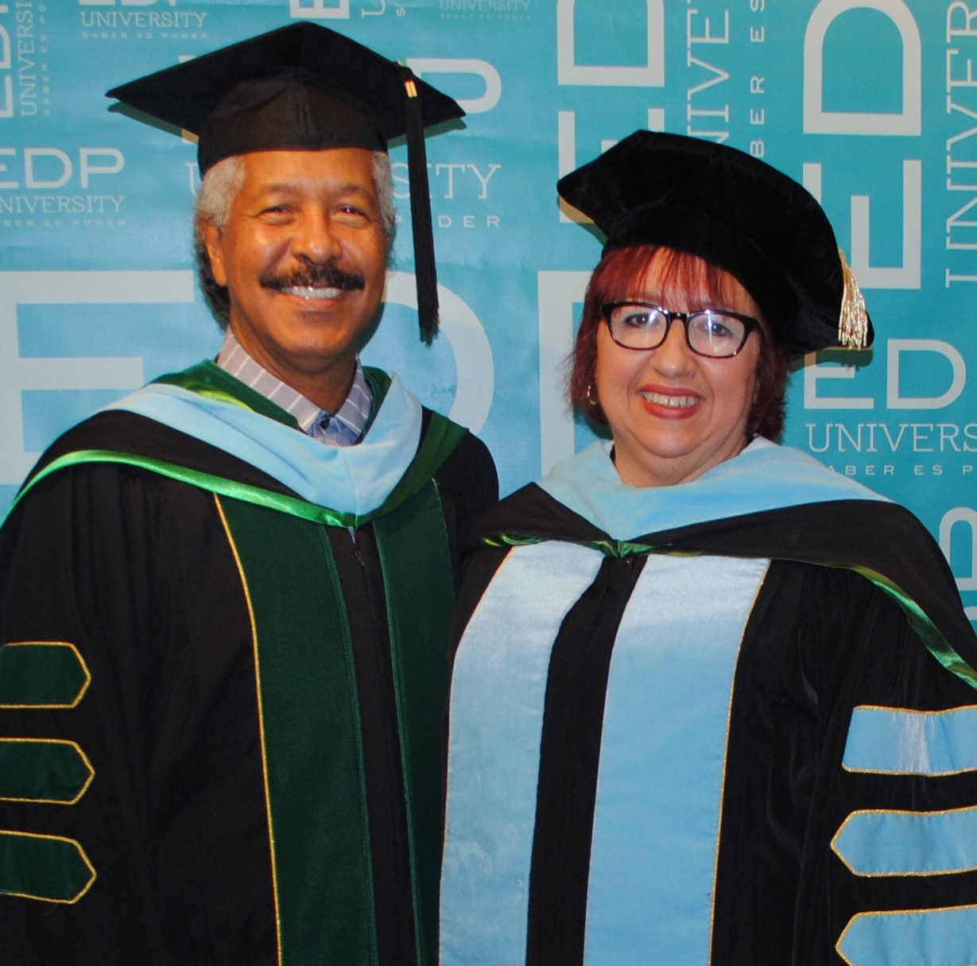
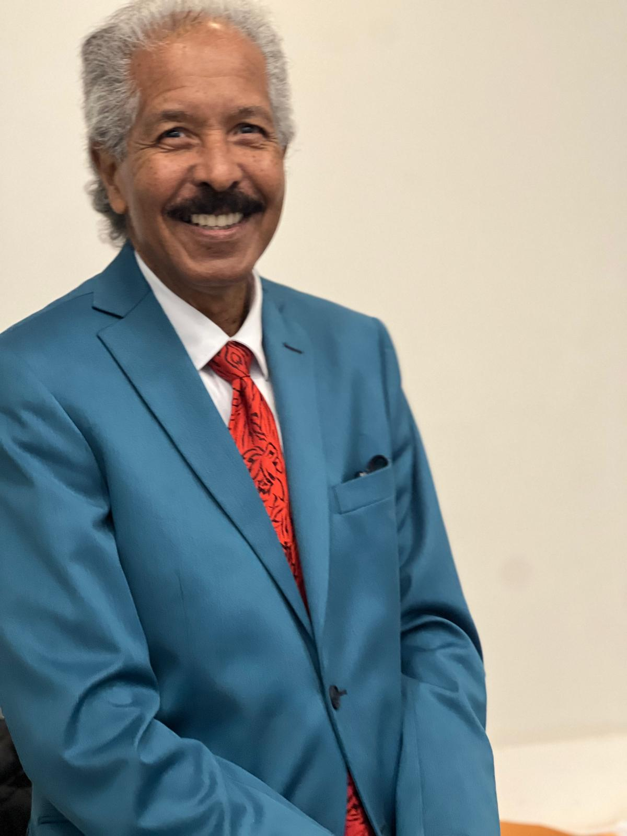
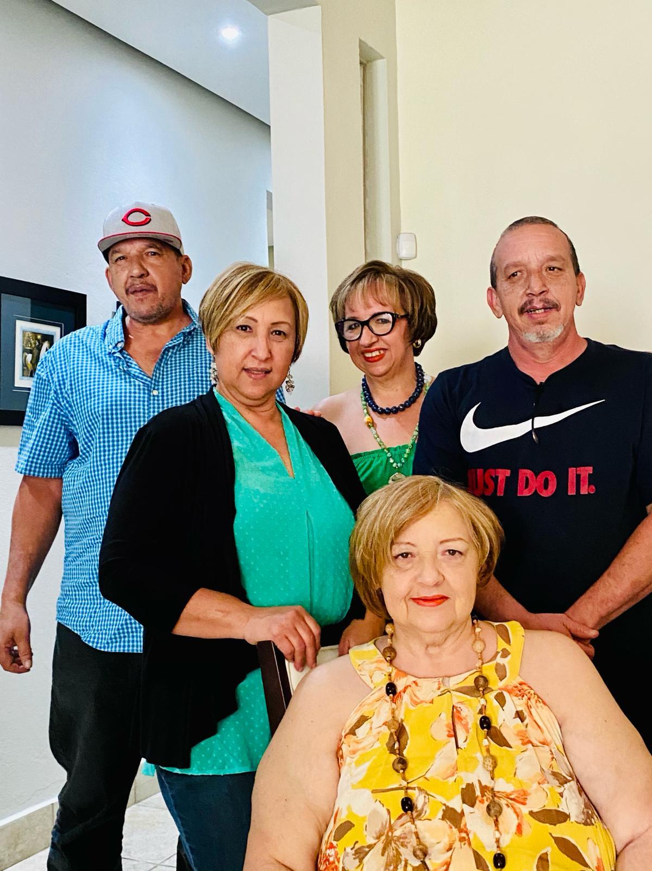
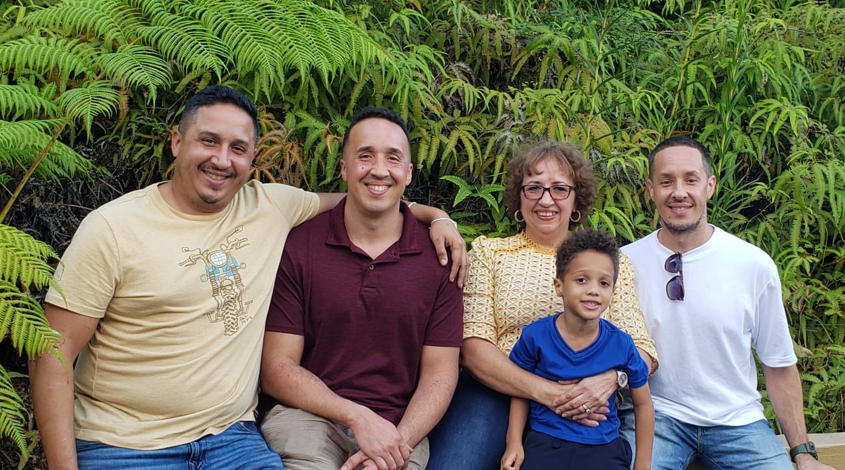
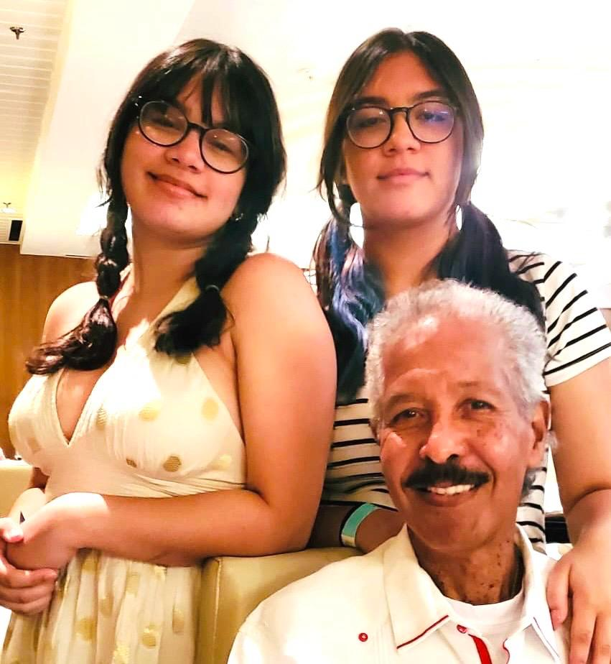
¿Quiénes somos?
Dra. Marilyn Pastrana Muriel
Provost y Vicepresidenta Ejecutiva
Dr. José Cartagena Collazo
Consultor, Psicólogo Insdustrial y Sexólogo
Hijo único
Mayor de cinco hermanos
Mis siete hijos
Mis tres hijos con nieto

Slide 3
objetivos
Identificar características educativas de la facultad de Enfermería en EDP University of Puerto Rico.
Evaluar los hallazgos sobre la investigación presentada.
Divulgar las implicaciones de los hallazgos del estudio en la Escuela de Enfermería.

Slide 4
¿Dónde existimos?

Slide 5
Hato Rey Main Campus

Slide 6
Transfondo Histórico
EDP University of Puerto Rico, Inc. es una institución de educación postsecundaria sin fines de lucro, fundada en el 1969 por el Dr. Aníbal Nieves.
CARRERAS UNIVERSITARIAS (42)
Ciencias y Salud Enfermería Naturopatía | Artes Diseño - Interiores - Modas - Dígital | Tecnología Programación Redes Seguridad Cibernética

Slide 7
Recintos y Centros Universitarios con sus matrículas
449
1383
956
278
229
373

Slide 8
“Aterrizando en el tema”
En nuestras funciones como el administradores universitarios siempre enfocamos en el desarrollo profesional de todos los empleados.
Desarrollar el personal y convertirlos en líderes en sus áreas, es un reto en la academia y la cultura institucional.

Slide 9
Para lograr el desarrollo óptimo del personal debemos abarcar diversos aspectos:
1) Promover el dominio de su especialidad.
2) Reforzar el dominio en competencias educativas.
3) Promover el bienestar general (manejo de estrés, salud sexual, salud emocional, empatía y compromiso).

Slide 10
¿ Qué nos dice la organización Mundial de la salud (OMS) sobre el tema de sexualidad?
Marco Teórico Conceptual
La Organización Mundial de la Salud (OMS) ve la sexualidad como parte integral de la salud y bienestar general, y aboga por el respeto, la educación, los derechos sexuales y reproductivos, y el acceso a servicios de salud sexual y reproductiva para todas las personas especialmente los líderes en áreas de la salud.
https://rua.ua.es/dspace/handle/10045/100852
Master and Johnson- Helen S. Kaplan- M. Seiler- Gregory Crow- Michael Marrera

Slide 11
Con el énfasis en el mejoramiento profesional:
Se administró un cuestionario para identificar la percepción que tiene la facultad de enfermería a tiempo completo sobre las dimensiones de la sexualidad en términos biopsicosocial.
Participó un 66% de la facultad (65/99) a tiempo completo.
El instrumento constó de 37 premisas con preguntas abiertas y cerradas.

Slide 12
Perfil del participante
El 45% de la facultad encuestada se encuentra en un rango de entre 25 a 45 años, mientras que el 55% tiene 46 años o más. La mayoría tiene sobre 45 años.
El 84% de los encuestados era femenina.

Slide 13
Perfil del participante
El 43% de la facultad encuestada tiene entre 1 a 15 años de experiencia como enfermero/a, mientras que el 57% tiene más de 16 años de experiencia.
El 34% de los encuestados en su mayoría son facultad full-time del Recinto de San Sebastián.

Slide 14
Percepción de la educación sexual de la facultad de tiempo completo en el Programa de Enfermería
El 91% de los encuestados está completamente de acuerdo o de acuerdo con la aseveración.
El 97% de los encuestados está completamente de acuerdo o de acuerdo con la aseveración.

Slide 15
Percepción de la educación sexual de la facultad de tiempo completo en el Programa de Enfermería
El 97% de los encuestados está completamente de acuerdo o de acuerdo con la aseveración.
El 96% de los encuestados está completamente de acuerdo o de acuerdo con la aseveración.

Slide 16
Percepción de la educación sexual de la facultad de tiempo completo en el Programa de Enfermería
El 95% de los encuestados está completamente de acuerdo o de acuerdo con la aseveración.
El 97% de los encuestados está completamente de acuerdo o de acuerdo con la aseveración.

Slide 17
Percepción de la educación sexual de la facultad de tiempo completo en el Programa de Enfermería
El 94% de los encuestados está completamente de acuerdo o de acuerdo con la aseveración.
El 97% de los encuestados está completamente de acuerdo o de acuerdo con la aseveración.

Slide 18
Percepción de la educación sexual de la facultad de tiempo completo en el Programa de Enfermería
El 92% de los encuestados está completamente de acuerdo o de acuerdo con la aseveración.
El 97% de los encuestados está completamente de acuerdo o de acuerdo con la aseveración.

Slide 19
Percepción de la educación sexual de la facultad de tiempo completo en el Programa de Enfermería
El 90% de los encuestados está completamente de acuerdo o de acuerdo con la aseveración.
El 93% de los encuestados está completamente de acuerdo o de acuerdo con la aseveración.

Slide 20
Percepción de la educación sexual de la facultad de tiempo completo en el Programa de Enfermería
El 94% de los encuestados está completamente de acuerdo o de acuerdo con la aseveración.
El 93% de los encuestados está completamente de acuerdo o de acuerdo con la aseveración.

Slide 21
Percepción de la educación sexual de la facultad de tiempo completo en el Programa de Enfermería
El 88% de los encuestados está completamente de acuerdo o de acuerdo con la aseveración.
El 96% de los encuestados está completamente de acuerdo o de acuerdo con la aseveración.

Slide 22
Percepción de la educación sexual de la facultad de tiempo completo en el Programa de Enfermería
El 93% de los encuestados está completamente de acuerdo o de acuerdo con la aseveración.
El 91% de los encuestados está completamente de acuerdo o de acuerdo con la aseveración.

Slide 23
Percepción de la educación sexual de la facultad de tiempo completo en el Programa de Enfermería
El 96% de los encuestados está completamente de acuerdo o de acuerdo con la aseveración.
El 88% de los encuestados está completamente de acuerdo o de acuerdo con la aseveración.

Slide 24
Percepción de la educación sexual de la facultad de tiempo completo en el Programa de Enfermería
El 94% de los encuestados está completamente de acuerdo o de acuerdo con la aseveración.
El 89% de los encuestados está completamente de acuerdo o de acuerdo con la aseveración.

Slide 25
Percepción de la educación sexual de la facultad de tiempo completo en el Programa de Enfermería
El 91% de los encuestados está completamente de acuerdo o de acuerdo con la aseveración.
El 86% de los encuestados está completamente de acuerdo o de acuerdo con la aseveración.

Slide 26
Percepción de la educación sexual de la facultad de tiempo completo en el Programa de Enfermería
El 88% de los encuestados está completamente de acuerdo o de acuerdo con la aseveración.
El 94% de los encuestados está completamente de acuerdo o de acuerdo con la aseveración.

Slide 27
Percepción de la educación sexual de la facultad de tiempo completo en el Programa de Enfermería
El 91% de los encuestados está completamente de acuerdo o de acuerdo con la aseveración.
El 91% de los encuestados está completamente de acuerdo o de acuerdo con la aseveración.

Slide 28
Percepción de la educación sexual de la facultad de tiempo completo en el Programa de Enfermería
El 88% de los encuestados está completamente de acuerdo o de acuerdo con la aseveración.
El 90% de los encuestados está completamente de acuerdo o de acuerdo con la aseveración.

Slide 29
35. Según su opinión, ¿la educación sexual puede contribuir a la promoción del placer sexual saludable? Justifique su respuesta.
25 comentarios
Claro que sí, a mayor conocimiento sobre la sexualidad, los mitos que entendíamos como ciertos van desapareciendo y a su vez esto permite disfrutar del pacer sexual de forma saludable, sin estigmas, culpas o de forma dañina al ser humano.
Si, ya que se conocieran todas barreras y tabúes que este tema representa. Actualmente las personas de los 80 aproximadamente sienten en su mayoría miedo, vergüenza al expresar sus deseos íntimos. Existe todavía mucho desconocimiento que tanto a los jóvenes como personas mayores les gustaría educarse.
No me parece un tema propio de la enfermería.

Slide 30
36. ¿En qué medida cree que la educación sexual puede influir en la mejora de la calidad de vida sexual de las personas? Justifique su respuesta.
28 comentarios
Entre más educado, menos tabú.
En la medida que adquiere más información y conocimientos, siempre se repasan y conoces nuevos conceptos. Por ejemplo, un paciente que sufre un infarto agudo al miocardio pasa meses de recuperación por el daño al músculo cardiaco, disminuyendo su actividad física en todos los aspectos, incluida el área de la sexualidad y los profesionales de la salud abarcamos de forma casi nula ese tema con el paciente, llevando a problemas psicológicos, emocionales, de pareja, entre otros. Así también pasa con cualquier otra condición de salud.

Slide 31
37. ¿En qué medida cree que la educación sexual puede influir en la construcción de relaciones interpersonales saludables? Justifique su respuesta.
32 comentarios
Cuando existe libertad de expresión con respeto y conocimiento, podemos compartir ideas y educar sin ser sancionados, marginados o marcados como enfermos sexuales, depravados o muchos más términos que las personas se inventan.

Slide 32
Conclusión
Confirmamos en los resultados (sutiles) sobre la percepción de la sexualidad en la facultad de enfermería a tiempo completo en EDP University.
Ven la dimensión sexual con los aspectos fisiológicos como lo más importante (sobre un 75% completamente de acuerdo).
Aspectos psicológicos en la sexualidad humana, los resultados revelan que no es tan importante en el desarrollo de una personalidad equilibrada (64%) -11%.
Aspectos sociales como aceptación a la diversidad e inclusión de género se disminuyó el “completamente de acuerdo” (62% completamente de acuerdo) -13% .

Slide 33
Implicaciones
Resaltar el tema de la salud sexual como un tema pertinente a todos los seres humanos, especialmente a los líderes en todos los campos y muy especialmente los líderes en áreas de salud.
Dominar aspectos intrínsecos a la salud sexual, los cuales promueven el comportamiento de los énfasis en nuestra agencia acreditadora profesional (ACEN) “ Diversidad, Equidad e Inclusión”.
Divulgar y comprometernos con la importancia de una educación sexual saludable para toda la facultad como nos estimula la Organización Mundial de la Salud (OMS).

